Slide 1
Chapter 4 鏈結串列

Slide 2
4.1 單向鏈結串列
為何使用鏈結串列(linked list)？
為了避免以串列方式來存放資料時，在插入(insert)或刪除(delete)某一節點所遇到的困難。
節省配置的記憶體空間。
鏈結串列 vs. 串列：
在加入和刪除時利用指標(pointer)，因此比串列來得簡單。
鏈結串列在搜尋上所花費的時間會比串列來得久。

Slide 3
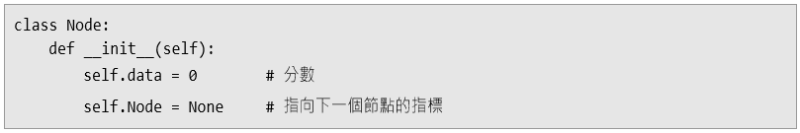
4.1 單向鏈結串列
假設鏈結串列中每個節點有姓名(name)、分數(score)及指向下一個節點的指標(next)，若將節點結構定義為Node 型態，則宣告的方式如下：

Slide 4
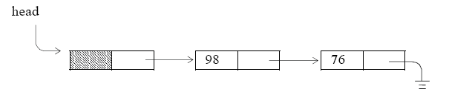
4.1 單向鏈結串列
這是一個很典型的單向鏈結串列(Single linked list)，如串列 A = {98, 76}，其圖形如下：
假設鏈結串列的第一個節點(亦即head 所指向的節點)的score 欄位不放任何資料。讓我們來看看鏈結串列的加入與刪除的動作，而這些動作可能作用於前端或尾端或某一特定的節點。

Slide 5
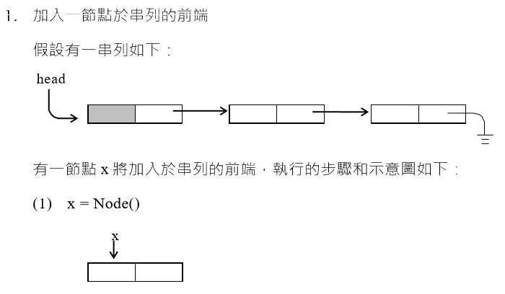
4.1 單向鏈結串列
4.1.1 加入動作

Slide 6
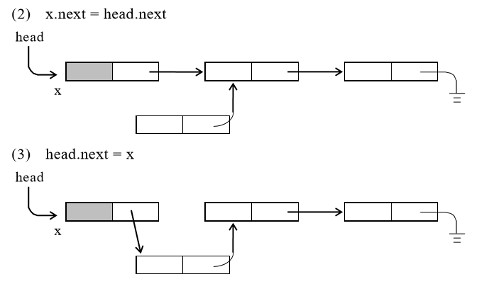
4.1 單向鏈結串列

Slide 7
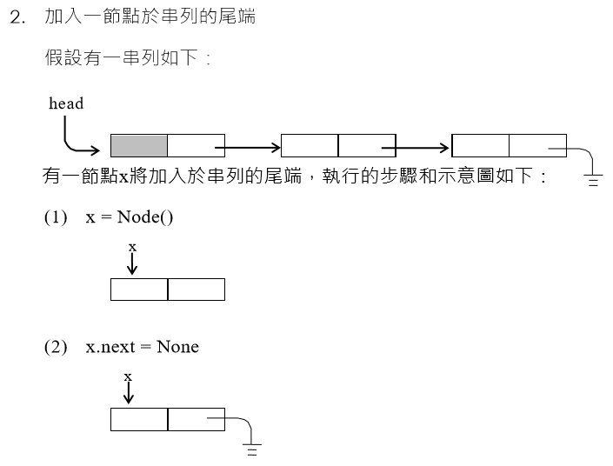
4.1 單向鏈結串列

Slide 8
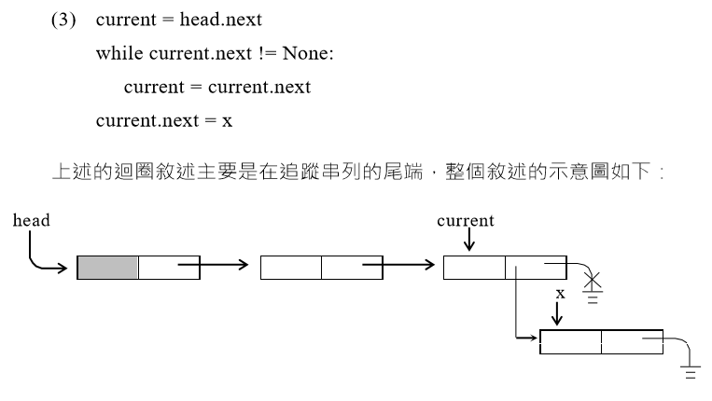
4.1 單向鏈結串列

Slide 9
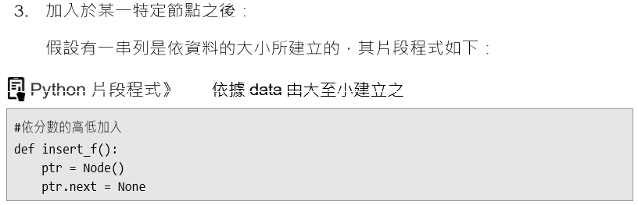
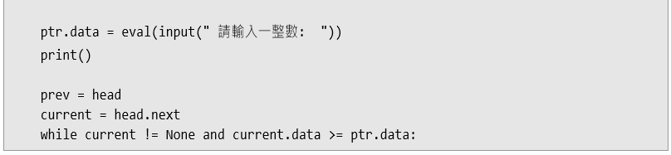
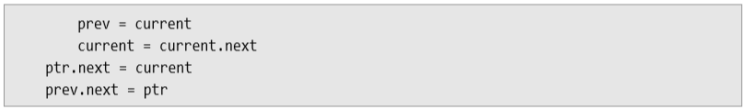
4.1 單向鏈結串列

Slide 10
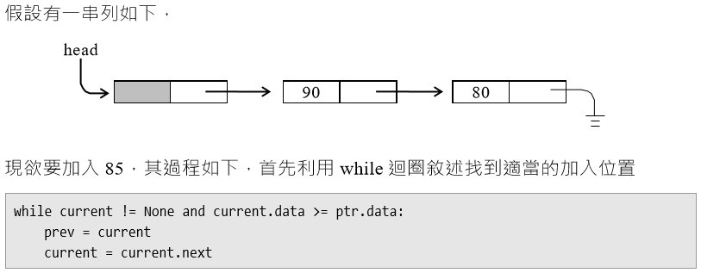
4.1 單向鏈結串列

Slide 11
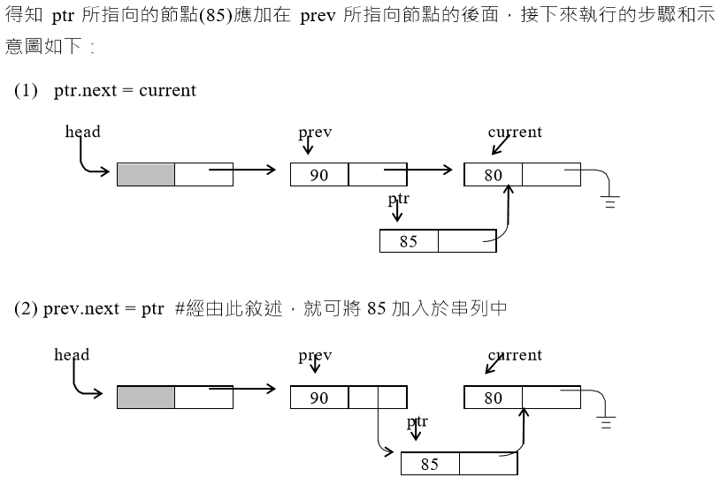
4.1 單向鏈結串列

Slide 12
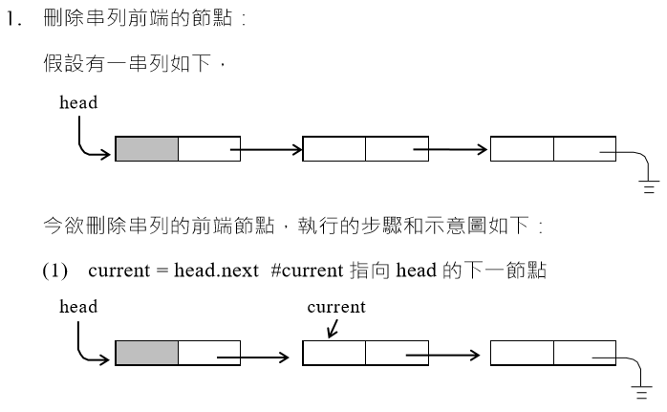
4.1 單向鏈結串列
4.1.2 刪除動作

Slide 13
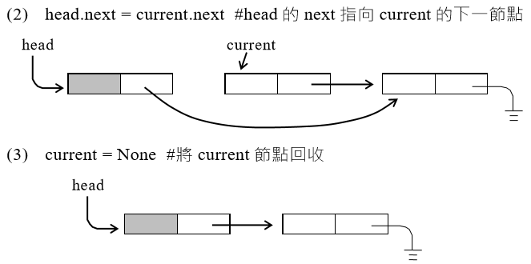
4.1 單向鏈結串列

Slide 14
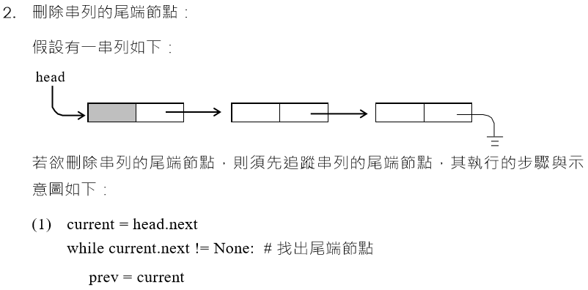
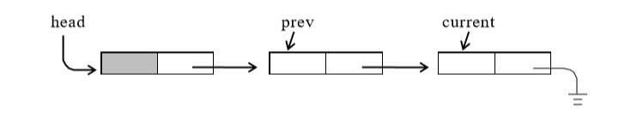
4.1 單向鏈結串列

Slide 15
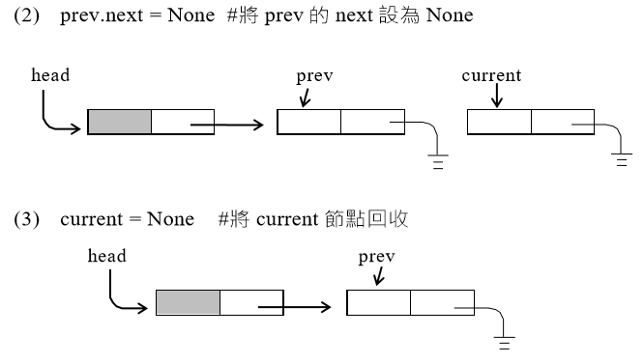
4.1 單向鏈結串列

Slide 16
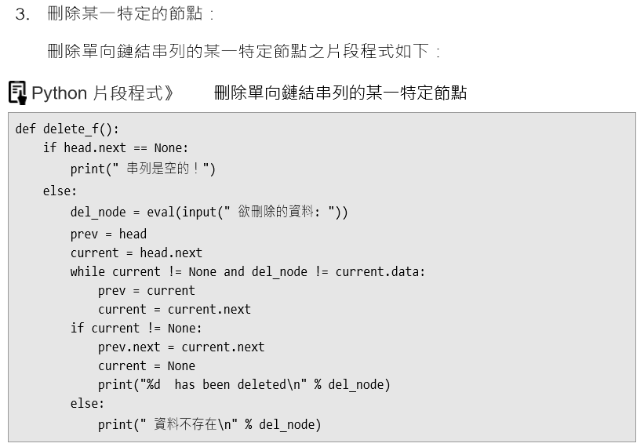
4.1 單向鏈結串列

Slide 17
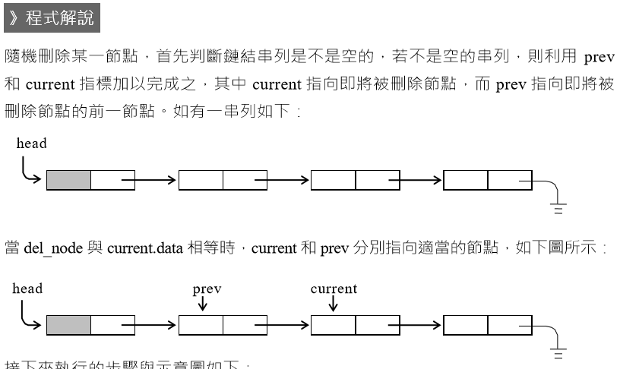
4.1 單向鏈結串列

Slide 18
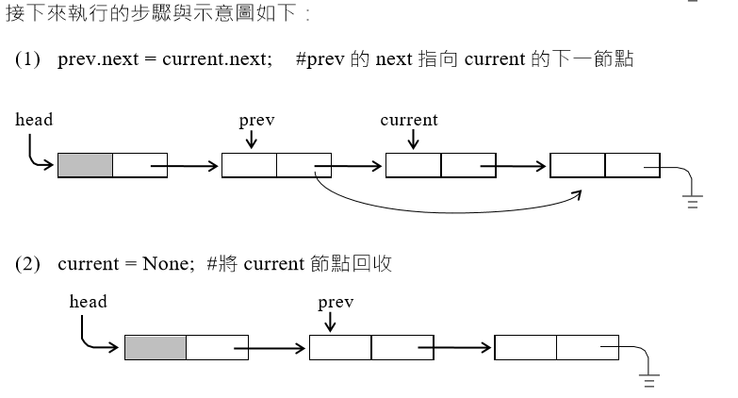
4.1 單向鏈結串列

Slide 19
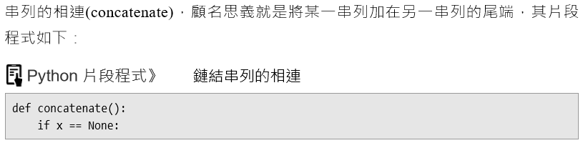
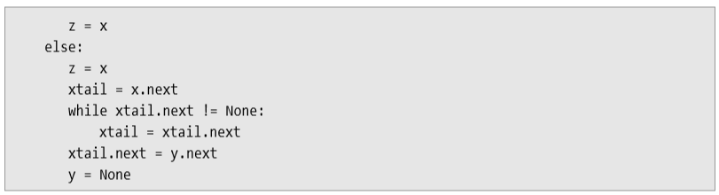
4.1 單向鏈結串列
4.1.3 將兩串列相連接

Slide 20
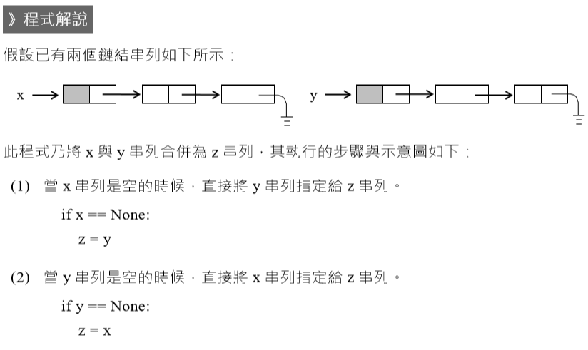
4.1 單向鏈結串列

Slide 21
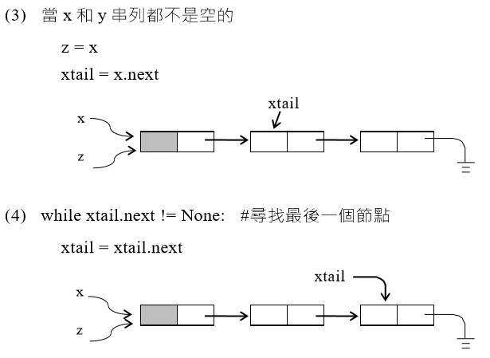
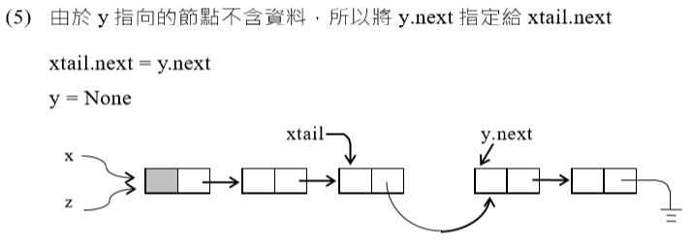
4.1 單向鏈結串列

Slide 22
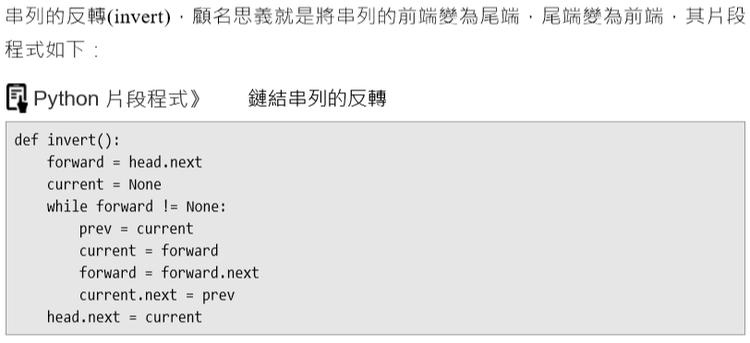
4.1 單向鏈結串列
4.1.4 將一串列反轉

Slide 23
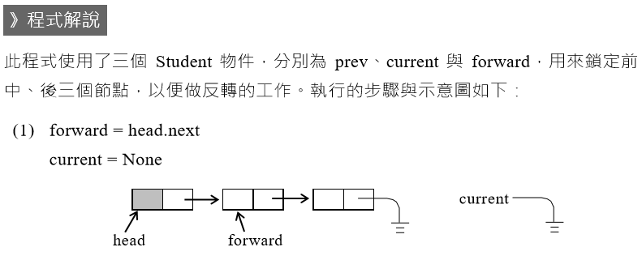
4.1 單向鏈結串列

Slide 24
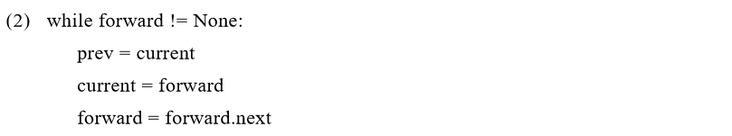
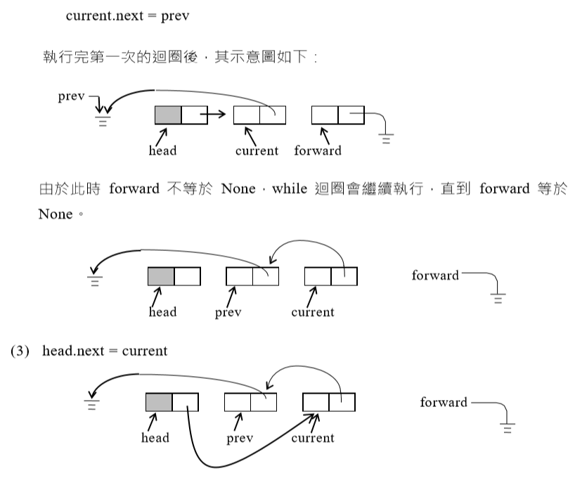
4.1 單向鏈結串列

Slide 25
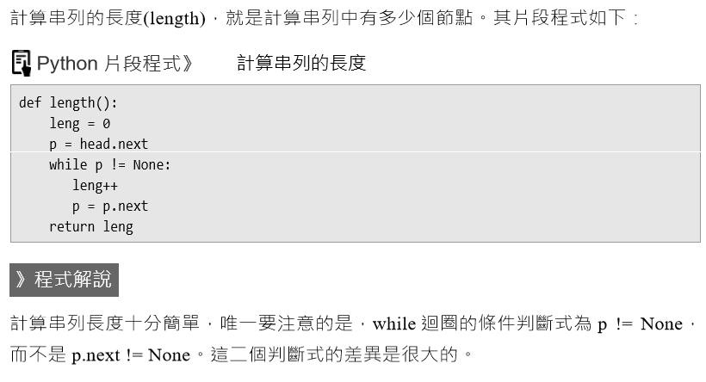
4.1 單向鏈結串列
4.1.5 計算串列的長度

Slide 26
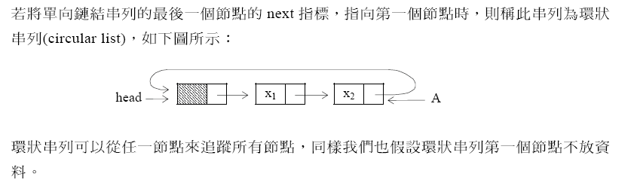
4.2 環狀鏈結串列

Slide 27
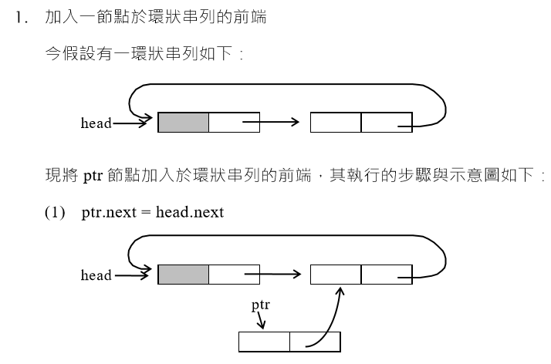
4.2 環狀鏈結串列
4.2.1 加入動作

Slide 28
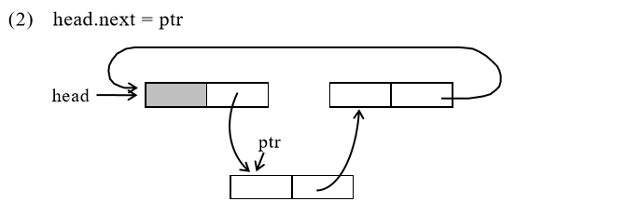
4.2 環狀鏈結串列

Slide 29
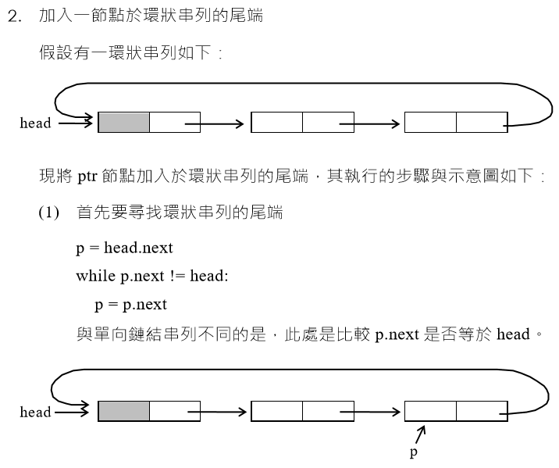
4.2 環狀鏈結串列

Slide 30
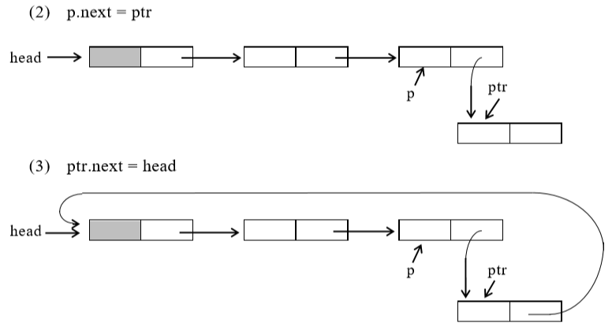
4.2 環狀鏈結串列

Slide 31
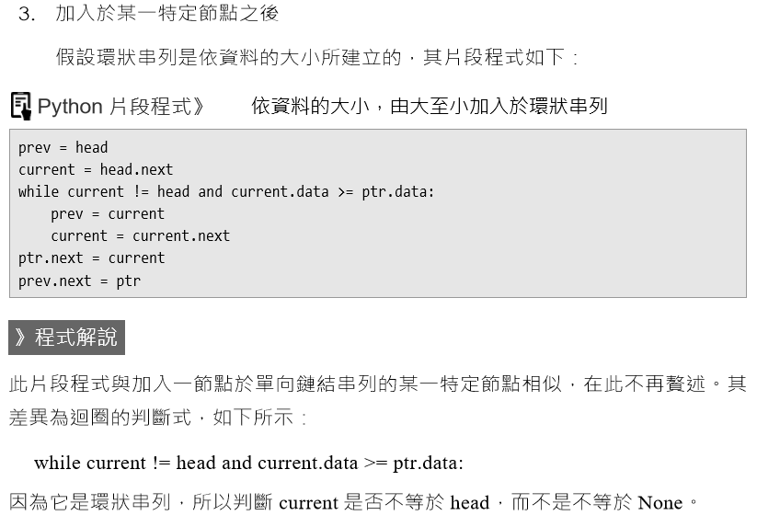
4.2 環狀鏈結串列

Slide 32
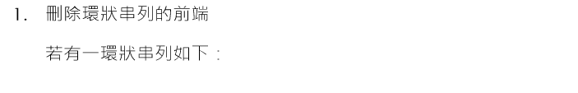
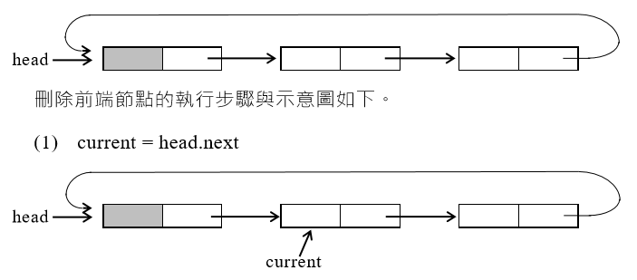
4.2 環狀鏈結串列
4.2.2 刪除的動作

Slide 33
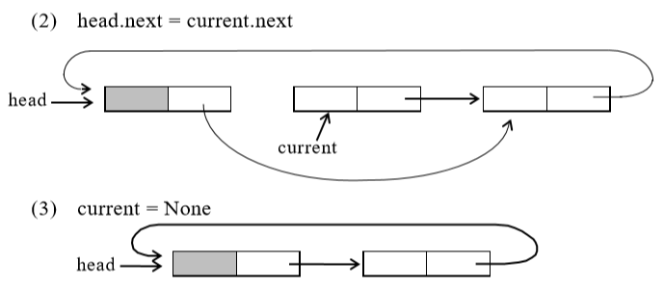
4.2 環狀鏈結串列

Slide 34
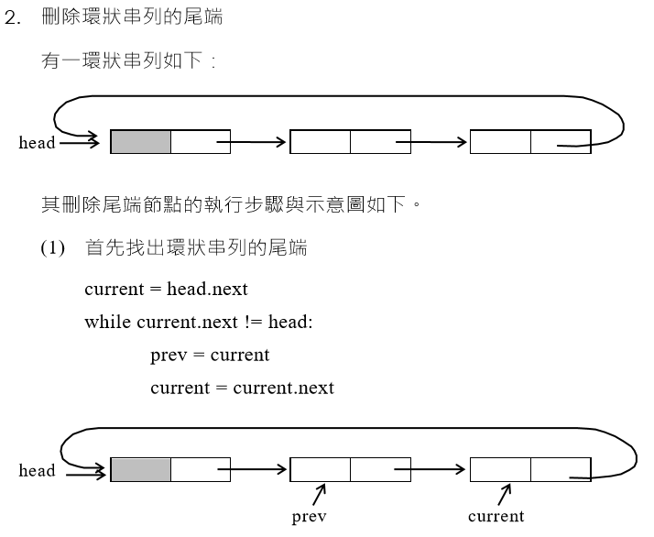
4.2 環狀鏈結串列

Slide 35
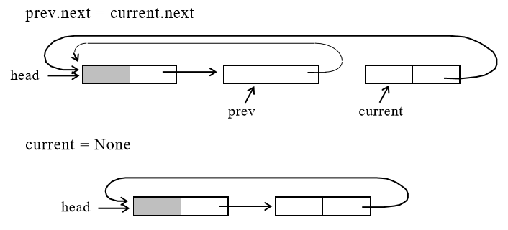
4.2 環狀鏈結串列

Slide 36
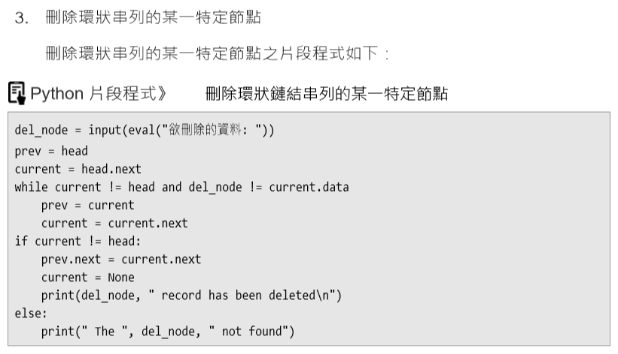
4.2 環狀鏈結串列

Slide 37
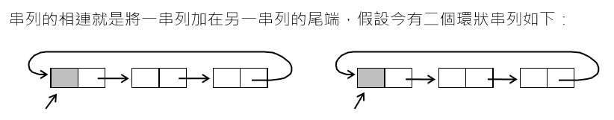
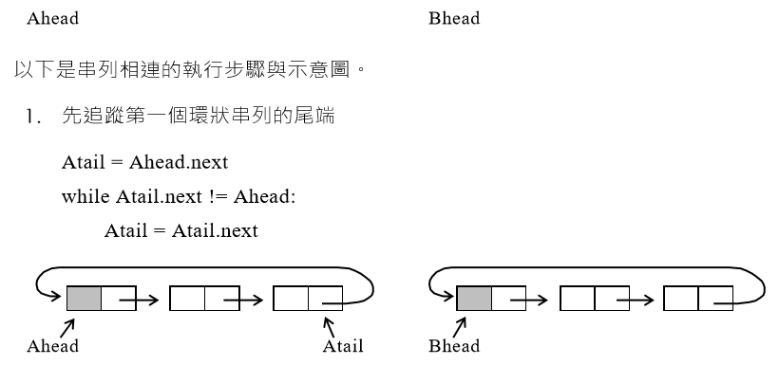
4.2 環狀鏈結串列
4.2.3 兩個環狀串列之相連

Slide 38
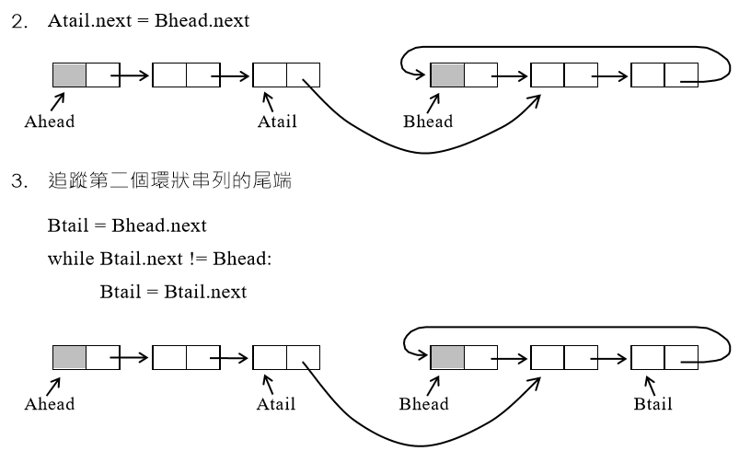
4.2 環狀鏈結串列

Slide 39
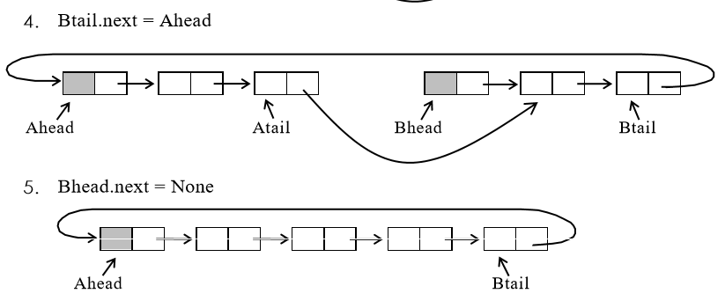
4.2 環狀鏈結串列

Slide 40


4.3 雙向鏈結串列
雙向鏈結串列(doubly linked list) 乃是每個節點皆具有三個欄位，一為左鏈結(LLINK)，二為資料(DATA)，三為右鏈結(RLINK)，其資料結構如下：
其中LLINK 指向前一個節點，而RLINK 指向後一個節點。通常在雙向鏈結串列加上一個串列首，此串列首的資料欄不存放資料。如下圖所示：

Slide 41
4.3 雙向鏈結串列
雙向鏈結串列具有下列兩點特性：
1. 假設ptr 是任何節點的指標，則：
ptr = ptr.llink.rlink = ptr.rlink.llink
2. 若此雙向鏈結串列是空串列，則只有一個串列首。

Slide 42
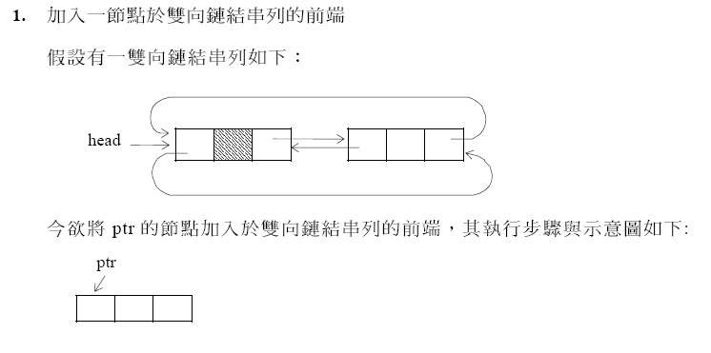
4.3 雙向鏈結串列
4.3.1 加入動作

Slide 43
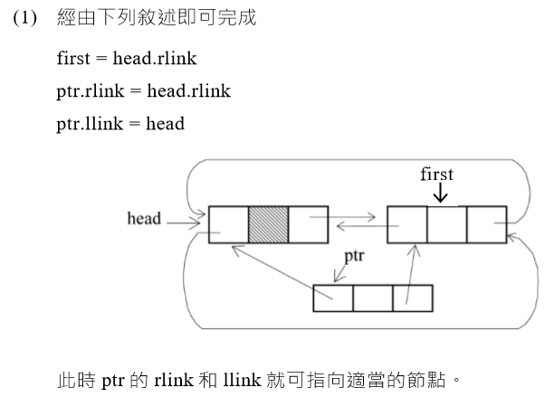
4.3 雙向鏈結串列

Slide 44
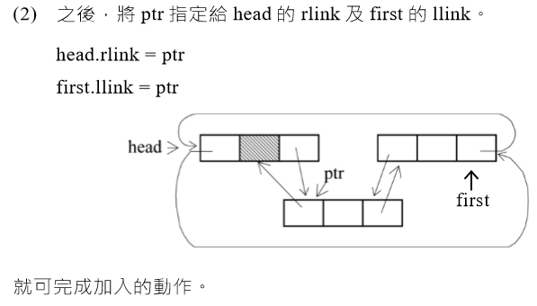
4.3 雙向鏈結串列

Slide 45
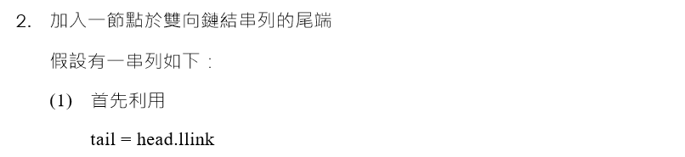
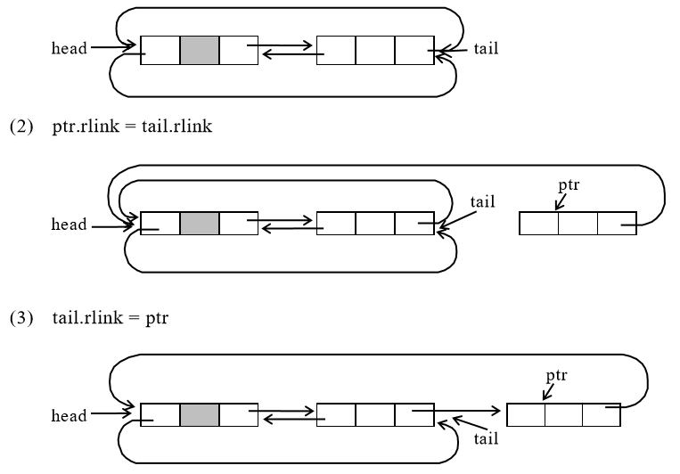
4.3 雙向鏈結串列

Slide 46

4.3 雙向鏈結串列

Slide 47

4.3 雙向鏈結串列
3. 加入一節點於串列某一特定節點之後
假設雙向鏈結串列是依資料大小所建立的，其片段程式如下：

Slide 48

4.3 雙向鏈結串列

Slide 49


4.3 雙向鏈結串列

Slide 50

4.3 雙向鏈結串列
4.3.2 刪除的動作

Slide 51

4.3 雙向鏈結串列

Slide 52


4.3 雙向鏈結串列

Slide 53

4.3 雙向鏈結串列

Slide 54

4.3 雙向鏈結串列

Slide 55

4.3 雙向鏈結串列

Slide 56

4.4 鏈結串列的應用
4.4.1 以鏈結串列表示堆疊
加入一個節點於堆疊中：由於堆疊的運作都在同一端，因此可將它視為將節 點加入於串列的前端。假設第一個節點有存放資料，如下圖所示：

Slide 57

4.4 鏈結串列的應用

Slide 58

4.4 鏈結串列的應用

Slide 59

4.4 鏈結串列的應用

Slide 60

4.4 鏈結串列的應用
4.4.2 以鏈結串列表示佇列

Slide 61

4.4 鏈結串列的應用

Slide 62

4.4 鏈結串列的應用

Slide 63


4.4 鏈結串列的應用

Slide 64

4.4 鏈結串列的應用

Slide 65

4.4 鏈結串列的應用
4.4.3 多項式相加

Slide 66

4.4 鏈結串列的應用

Slide 67

4.4 鏈結串列的應用

Slide 68


4.4 鏈結串列的應用

